Slide 1
CARA BEKERJA SEMANGAT & KEPEMIMPINAN YANG MELAYANI
(WAY OF WORKING SPIRITS AND SERVANT LEADERSHIP )

Slide 2
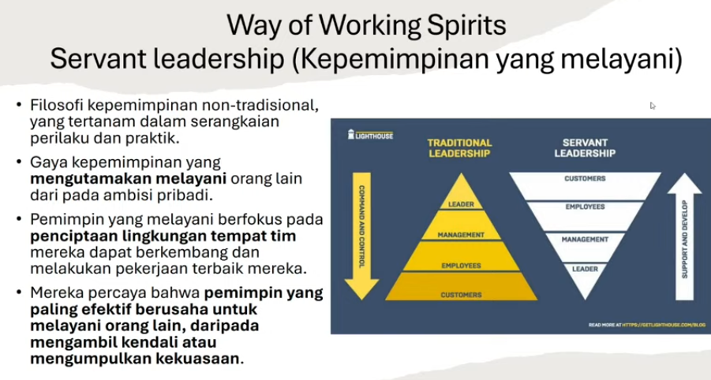
WAY OF WORKING SPIRITS
SERVANT LEADERSHIP (KEPEMIMPINAN YANG MELAYANI)

Slide 3
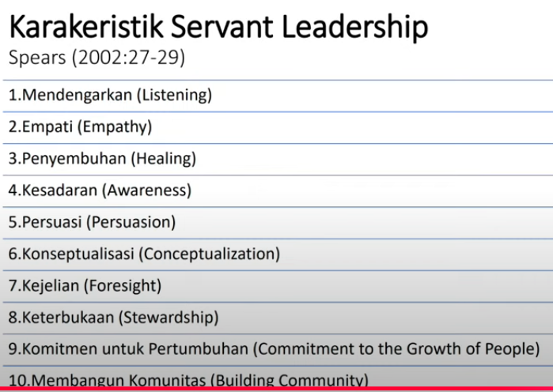
Karakteristik servant leadership
10. Membangun komunitas (Building community)

Slide 4
Way of working spirits servant leadership" ?
Way of working" atau "cara bekerja" dalam konteks servant leadership (kepemimpinan pelayan) merujuk pada pendekatan atau gaya kepemimpinan yang menempatkan kebutuhan dan perkembangan orang lain sebagai prioritas utama. Dalam konteks ini, "spirits" bisa diartikan sebagai semangat atau nilai-nilai yang mendasari cara kerja tersebut.
Way of working spirits servant leadership bisa diartikan sebagai cara bekerja dengan semangat kepemimpinan pelayan, yang menekankan pada sikap melayani, membimbing, dan membantu anggota tim untuk berkembang serta mencapai tujuan bersama

Slide 5
Terdapat Beberapa Karakteristik Kepemimpinan Pelayan Terkait "Way Of Working" Antara Lain:
Mendengarkan – Memahami kebutuhan dan perasaan orang lain dengan aktif mendengarkan
Empati – Menunjukkan perhatian dan memahami perasaan atau perspektif orang lain
Pengembangan orang lain – Fokus pada pertumbuhan dan pembelajaran tim atau individu
Pelayanan – Kepemimpinan yang melayani kebutuhan tim, bukan hanya untuk kepentingan diri sendiri
Pemberdayaan – Memberikan kepercayaan dan tanggung jawab kepada orang lain
Pendekatan ini berfokus pada menciptakan lingkungan kerja yang kolaboratif, saling mendukung, dan mengedepankan kesejahteraan serta kesuksesan anggota tim

Slide 6
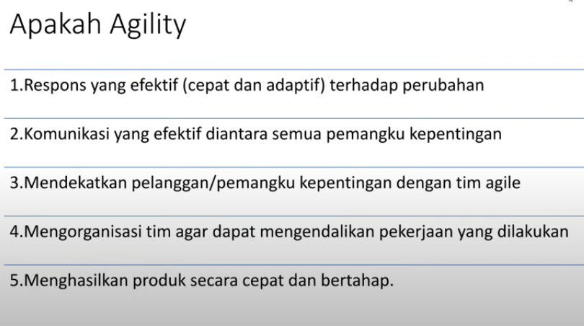
AGILITY (KELINCAHAN)

Slide 7
Agile Development-the Scrum Framework (Methodology) Courtesy Of Essential Scrum: A Practical Guide To The Most Popular Agi Process. A Practical Guide To The Most Popular Agile Process
Agile Development adalah pendekatan atau metode pengembangan perangkat lunak yang menekankan fleksibilitas, kolaborasi, dan iterasi. Agile bertujuan untuk memberikan hasil yang lebih cepat, responsif terhadap perubahan, dan lebih fokus pada kepuasan pengguna. Salah satu metodologi yang paling populer dalam pengembangan Agile adalah Scrum.
Jadi keseluruhan frasa ini merujuk pada penggunaan metodologi Scrum dalam konteks pengembangan perangkat lunak Agile, dengan referensi pada buku "Essential Scrum" yang memberikan panduan praktis untuk mempelajari dan mengimplementasikan Scrum. Scrum, sebagai metodologi Agile yang sangat populer, sering dianggap sebagai cara yang efektif untuk mengelola proyek pengembangan perangkat lunak secara fleksibel dan efisien

Slide 8
SECARA UMUM, YANG DIMAKSUD DENGAN FRASA BERIKUT:
Agile Development - The Scrum Framework (Methodology) Courtesy of Essential Scrum: A Practical Guide To The Most Popular Agile Process" adalah:
Agile Development: Proses pengembangan perangkat lunak yang iteratif dan inkremental, di mana tim bekerja dalam siklus pendek yang disebut "sprint" untuk mengembangkan produk secara bertahap dan mendapatkan umpan balik pengguna secepat mungkin.
The Scrum Framework: Scrum adalah salah satu metodologi dalam Agile yang menggunakan prinsip-prinsip tertentu, seperti pembagian tugas dalam tim, peran-peran spesifik (seperti Scrum Master dan Product Owner), serta struktur ritme yang teratur dalam bentuk sprint (periode waktu pendek untuk menyelesaikan pekerjaan tertentu). Scrum berfokus pada kolaborasi tim, pengelolaan perubahan yang cepat, dan pencapaian hasil yang jelas dan terukur.
Essential Scrum: A Practical Guide to the Most Popular Agile Process: Buku ini, yang ditulis oleh Kenneth S. Rubin, memberikan panduan praktis dan mendalam mengenai penerapan metodologi Scrum dalam pengembangan perangkat lunak. Buku ini membantu pembaca memahami prinsip-prinsip dan praktik-praktik penting dalam Scrum, serta cara mengimplementasikannya dengan efektif dalam proyek pengembangan perangkat lunak.

Slide 9
PENGEMBANGAN AGILE
Agile Development-the Scrum Framework (Methodology) Courtesy Of Essential Scrum:A Practical Guide To The Most Popular Agi Process. A Practical Guide To The Most Popular Agile Process/
Pengembangan Agile-Kerangka Kerja Scrum (Metodologi) Atas Kebaikan Scrum Esensial: Panduan Praktis Untuk Proses Agi Paling Populer. Panduan Praktis Untuk Proses Agile Paling Populer

Slide 10
KONSEP LEADERSHIP DALAM ORGANISASI
NEW TRADITIONAL
TRADISIONAL
MODERN/BARU
Mantap/Stabil
Tidak Luwes
Berfokus pada kerja
Pekerjaan berdasarkan jabatan
Berorientasi individu
Pekerjaan tetap/permanen
Berorientasi perintah
Manajer membuat keputusan
Berorientasi peraturan
Gugus kerja relatif seragam
Hari kerja ditetapkan
Hubungan bersifat hierarki
Bekerja pd fasilitas organisasi selama jam- jam tertentu
Dinamis
Luwes
Berfokus pada keterampilan
Pekerjaan yg harus diselesaikan
Berorientasi pada tim
Pekerjaan sementara
Berorientasi pada keterlibatan
Pekerja berpartisifasi
Berorientasi pelanggan
Gugus kerja beragam
Hari kerja tidak dibatasi waktu
Hub. Bersifat lateral & jaringan
Bekerja di mana pun dan kapan pun

Slide 11
BAB 5 LEADERSHIP INFLUENCE, POWER, AND CONFLICT MANAGEMENT ANGGOTA TIM
Apa hubungan antara kepemimpinan, pengaruh, dan kekuasaan?
Bagaimana pemimpin memengaruhi anggota tim dan pemangku kepentingan?
Bagaimana pemimpin menggunakan kekuasaan secara efektif tanpa menimbulkan konflik?
Apa strategi yang dapat digunakan untuk mengelola konflik di dalam organisasi?
(PENGARUH KEPEMIMPINAN, KEKUASAAN, DAN MANAJEMEN KONFLIK)

Slide 12
Create Strong Relationships With Team Members
Pemimpin cenderung menciptakan hubungan yang kuat dengan anggota tim, mengenal mereka sebagai individu, terutama gaya kerja mereka, jam kerja yang disukai, kekuatan, bidang pengembangan dan komitmen penting di luar pekerjaan.

Slide 13
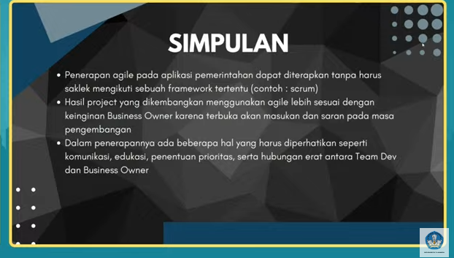
KESIMPULAN

